Slide 1
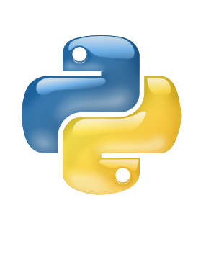

Seminário C214 - Unittest
Integrantes:
- Davi Restani de Faria
- Fábio de Moura Camargo Neto
- George Luis Costa Ribeiro
- Leonardo Sabra Barcia Lang

Slide 2

Unittest (Python)
- O Unittest é um framework de testes unitários feito para a linguagem python
- O framework de testes unitários unittest foi originalmente inspirado no JUnit e tem um sabor semelhante contendo as principais estruturas de teste de unidades existentes em outras linguagens. Ele suporta a automação de testes, compartilhamento de configuração e código de desligamento para testes, agregação de testes em coleções e independência dos testes do framework de relatórios.

Slide 3
Processo de instalação

Slide 4
Criação de um projeto

